Slide 1
Участие моей семьи в Великой Отечественной войне
Презентацию
выполнила
ученица 5б класса
Исраелян Ирина

Slide 2
В Великой Отечественной войне участвовал мой прадедушка
ИСРАЕЛЯН АРТАВАЗД ХАЧАТУРОВИЧ
Он был батальонный комиссар части 153 отдельной стрелковой бригады в 8 гвардейском стрелковом корпусе.
Погиб в бою 19.08.1942 года в районе Ясная Поляна под Смоленском. Похоронен в братской могиле, где похоронены 7000 солдат красной армии.

Slide 3
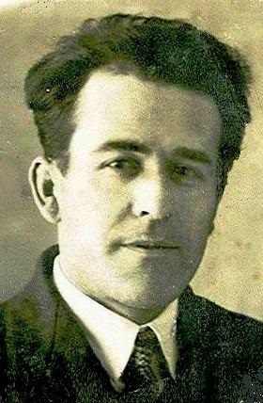

Slide 4
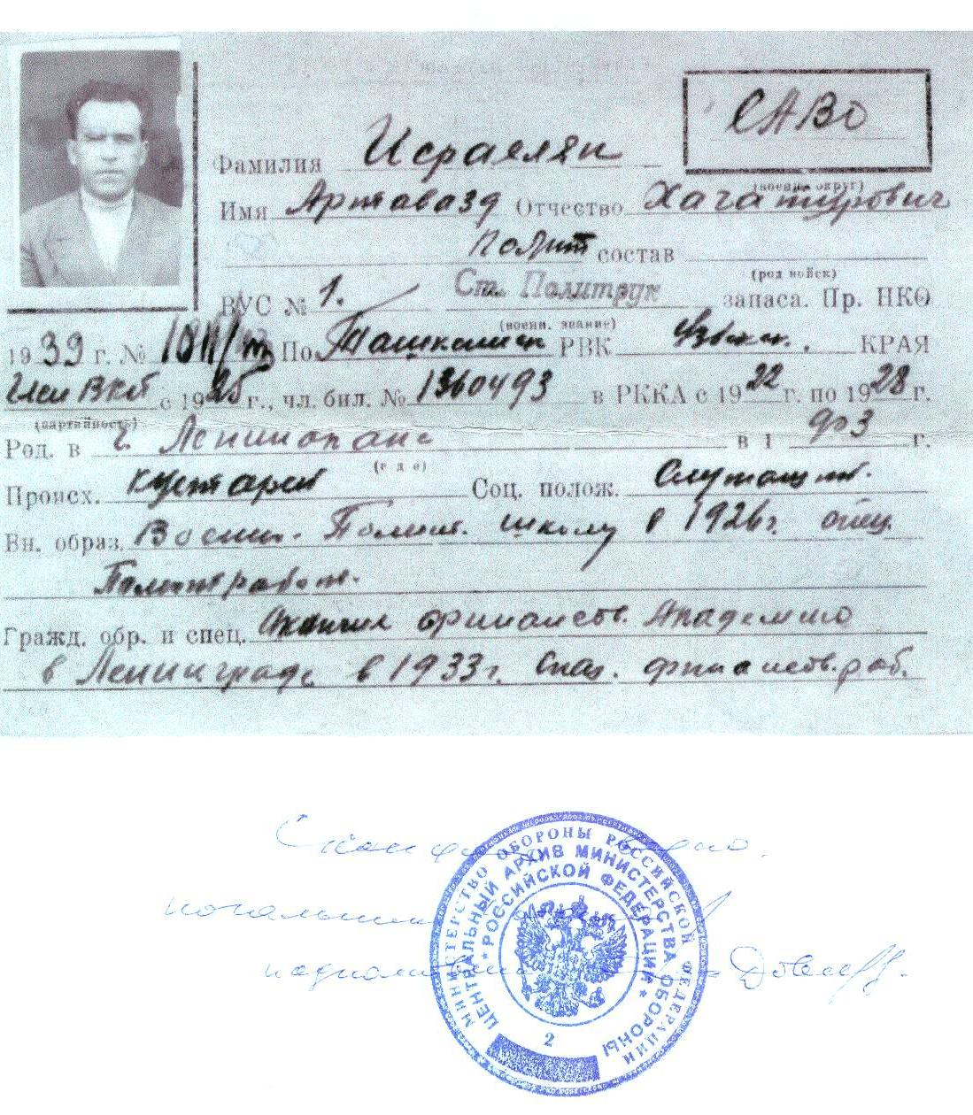

Slide 5
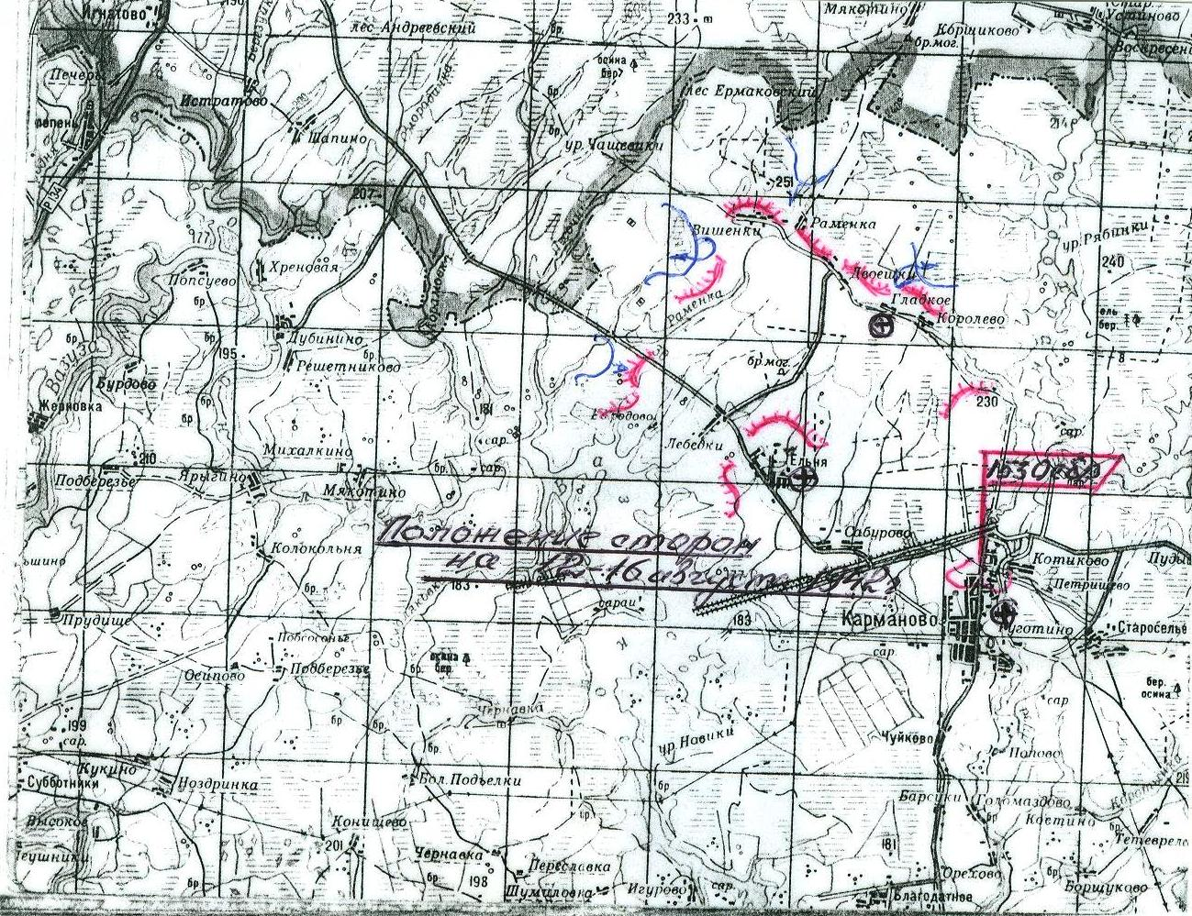

Slide 6
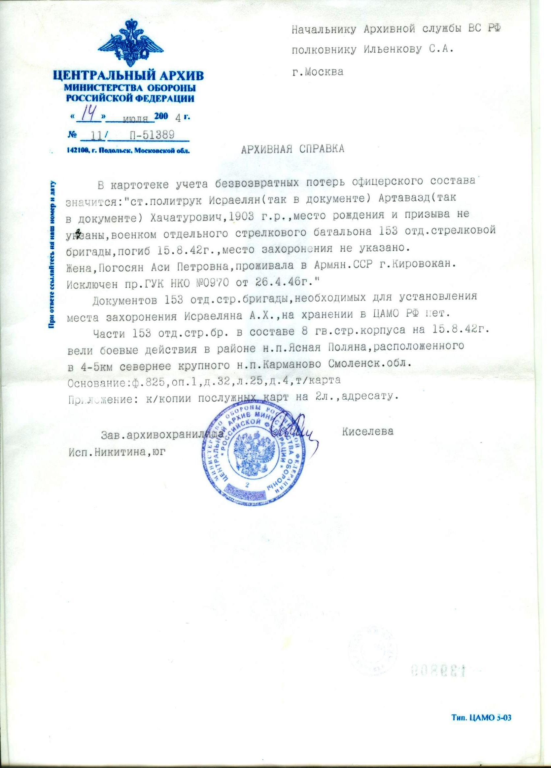

Slide 9
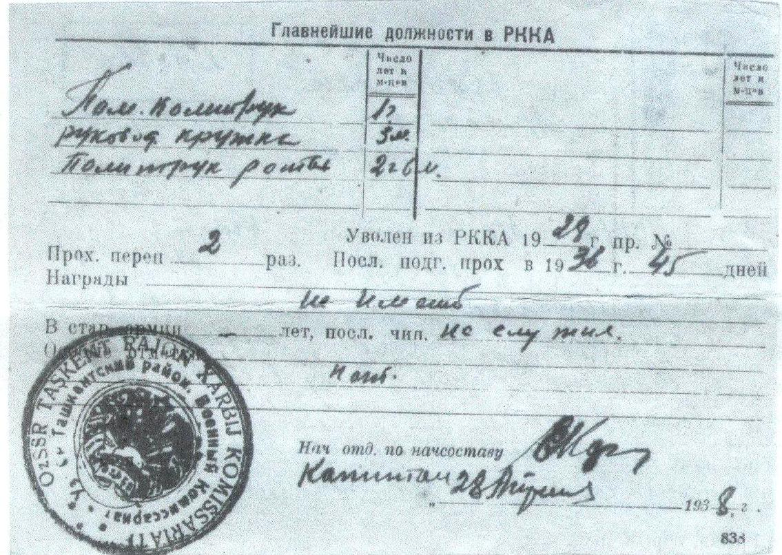

Slide 10
СПАСИБО ЗА ВНИМАНИЕ !

